Slide 1
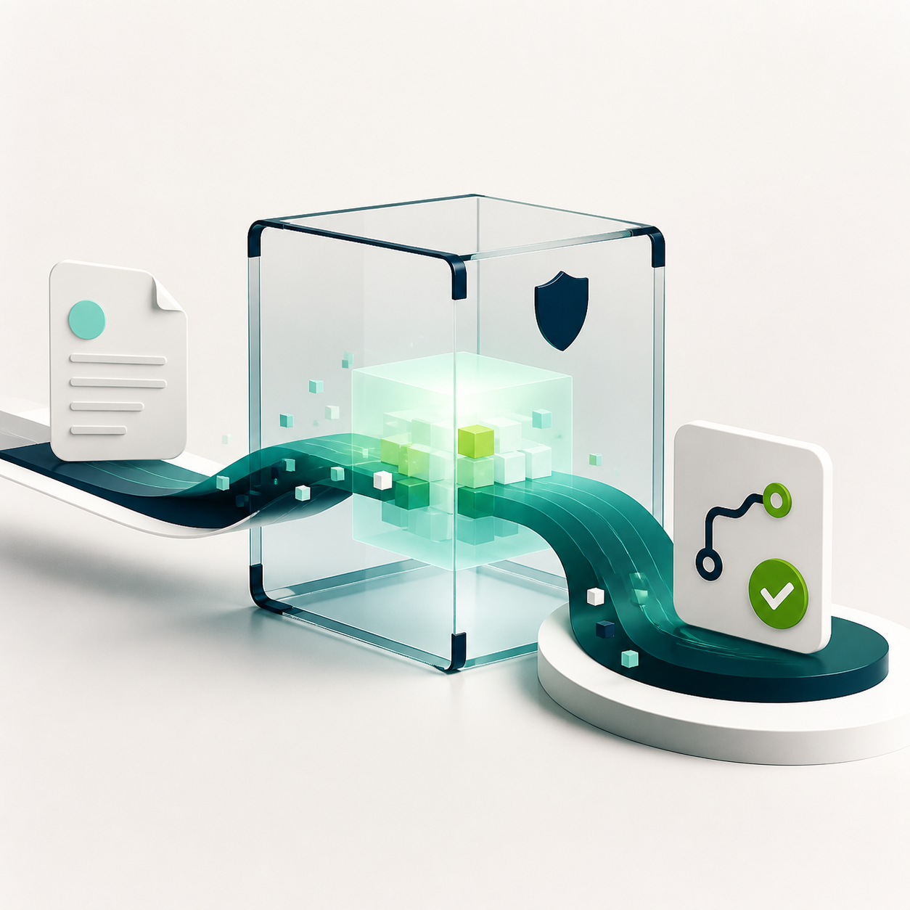

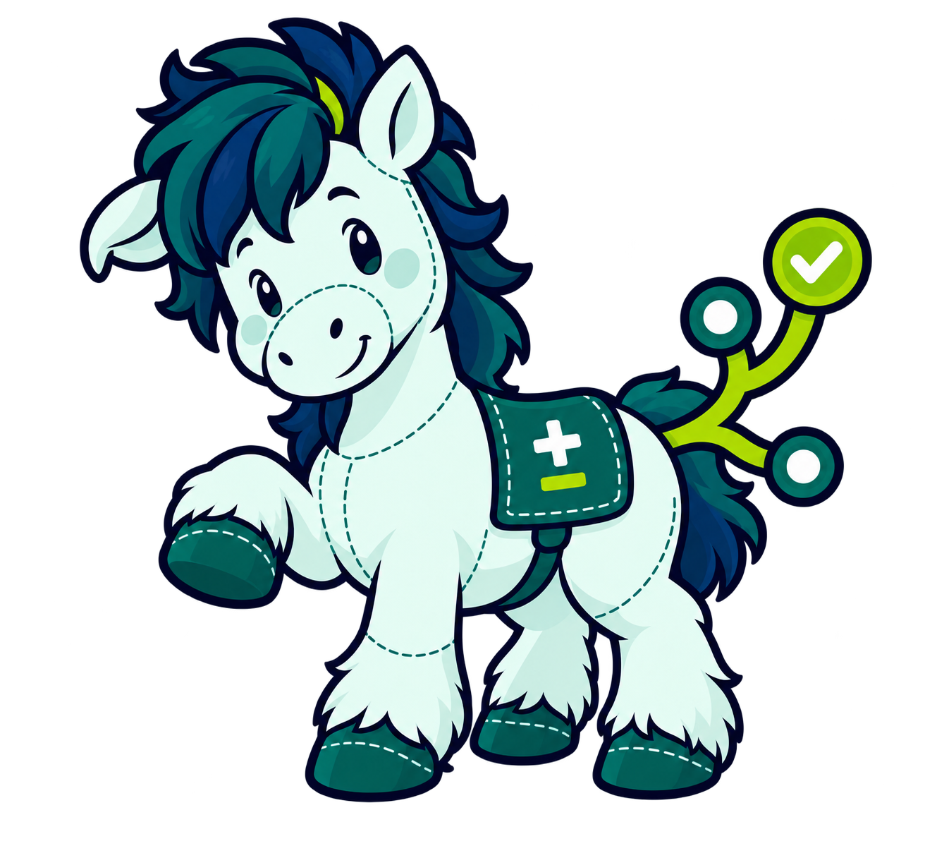
PITCH FÜR DEN ONE.AWARD
PatchPony
Aus Tickets und Wissen wird
reviewfertige Arbeit.
Ein agentenfähiges Projekt-Environment für Entwicklung, Support, Changes und Firmenwissen.
destination.one · one.award
01
Notes:
PatchPony ist unsere Antwort auf eine sehr praktische Frage: Wie machen wir KI zu einem echten Teil unseres Entwicklungsalltags, ohne Kontrolle und Sicherheit abzugeben? Das Ziel ist kein autonomer Bot, sondern ein verlässlicher Weg vom Ticket oder Wissensbedarf bis zur Review.
[Sources]
- D:/data/Projekte/DevCell/brainstorm/patchpony-concept.md
- D:/data/Projekte/DevCell/PatchPony-logo.png
- https://www.destination.one/dist/svg/ui/destination_one_default.svg
- https://www.destination.one/dist/css/default/critical.5d87270b.css
[/Sources]

Slide 2
DAS PROBLEM
Unser Wissen ist da. Es kommt nur nicht schnell genug an.
01
02
03
Bugreports
Projektwissen
Kleine Changes
Rückfragen starten oft früher als die eigentliche Problemlösung.
Kontext steckt verteilt in Köpfen, Code, Configs und einem wachsenden Wissensvault.
Eine überschaubare Anpassung wartet im selben Fluss wie ein großes Feature.
Das Problem ist nicht fehlende Kompetenz – sondern Reibung.
destination.one · one.award
02
Notes:
Wir haben das Wissen und wir haben die Systeme. Zeit geht aber in Übergaben, Suche und Rückfragen verloren. Ein Git-versionierter Obsidian-Vault kann dieses Wissen bündeln – PatchPony bringt es genau dorthin, wo Fragen, Tickets und Änderungen entstehen.
[Sources]
- D:/data/Projekte/DevCell/brainstorm/patchpony-concept.md
- https://www.destination.one/dist/css/default/critical.5d87270b.css
[/Sources]

Slide 3
DIE IDEE
PatchPony macht jedes Projekt agentenfähig – kontrolliert.
KONTEXT
PATCHPONY
ERGEBNIS
Projektwissen
Sichere Runtime
Nutzbare Arbeit
→
→
Skills
Code & Configs
Wissensvault
Dokumentation
Isolierte Session
Klare Policies
Audit & Limits
Antwort
Umsetzungsplan
Validierter Diff
Merge Request
Nicht: „Das Modell darf auf unseren Rechner.“ Sondern: ein standardisiertes Projekt-Environment für Agenten.
destination.one · one.award
03
Notes:
Der zentrale Produktgedanke ist die sichere Projekt-Runtime. Sie verbindet Skills, Code, Configs und den Git-versionierten Wissensvault mit klar begrenzten Fähigkeiten. Der Agent bekommt genau den Kontext und genau die Aktionen, die für seine Rolle freigegeben sind – nicht mehr.
[Sources]
- D:/data/Projekte/DevCell/brainstorm/patchpony-concept.md
- https://www.destination.one/dist/css/default/critical.5d87270b.css
[/Sources]

Slide 4
DIE USE-CASES
Vier Einstiege. Ein gemeinsames System.
01
02
03
04
Bugreports
Change Requests
Entwicklerfragen
Wissensvault
Fehlende Infos erkennen
Relevanten Code finden
Umsetzungsplan erstellen
Kleine Fixes als MR vorbereiten
Config gezielt anpassen
Schema & Regeln prüfen
Validieren und testen
Zur Review bereitstellen
Code schneller finden
Zusammenhänge erklären
Suchwege vorschlagen
Konsequent read-only
Firmenwissen finden
Links nachvollziehen
Wissenslücken erkennen
Änderung als MR
Vier Rollen. Unterschiedliche Rechte. Eine sichere Runtime.
destination.one · one.award
04
Notes:
Die vier Use-Cases verwenden dieselbe technische Basis, aber nicht dieselben Rechte. Der Frageagent liest nur. Der Config-Agent ändert eng definierte Dateien. Der Knowledge-Agent liest den Vault und darf Wissensänderungen nur über eine isolierte Session und einen menschlich reviewten Merge Request vorbereiten.
[Sources]
- D:/data/Projekte/DevCell/brainstorm/patchpony-concept.md
- D:/data/Projekte/DevCell/PLAN.md
[/Sources]

Slide 5
DER WISSENSVAULT
Firmenwissen wird lebendig – und reviewbar.
GIT + MARKDOWN
PATCHPONY
ERGEBNIS
Obsidian Vault
Verstehen & pflegen
Wissen im Fluss
↔
↔
Module
Architektur
Prozesse
Glossar
Suchen & verknüpfen
Frontmatter prüfen
Links validieren
Diff erzeugen
Antwort mit Quelle
Wissenslücke
Bot-Branch
Merge Request
Git bleibt die Quelle der Wahrheit. Menschen behalten Ownership und Review.
destination.one · one.award
05
Notes:
Der Obsidian-Vault macht aus dem Projektkontext ein echtes gemeinsames Second Brain. PatchPony kann ihn read-only für Fragen und Tickets nutzen. Wenn Wissen fehlt oder veraltet ist, entsteht die Änderung nicht direkt auf main, sondern wie jede andere Änderung in einer isolierten Git-Session – mit validierten Links, nachvollziehbarem Diff, Knowledge Owner und Merge Request.
[Sources]
- D:/data/Projekte/DevCell/brainstorm/patchpony-concept.md
- D:/data/Projekte/DevCell/PLAN.md
[/Sources]

Slide 6
SO FUNKTIONIERT ES
Von der Frage bis zur Review bleibt jeder Schritt nachvollziehbar.
01
02
03
04
05
Zoho / Open WebUI
→
n8n
→
PatchPony
→
Sandbox
→
Merge Request
Ticket, Frage, Pflegeauftrag
Workflow & Modell
Code, Config & Vault
Session, Diff, Tests
Menschliche Review
Der Mensch entscheidet. PatchPony bereitet vor.
destination.one · one.award
06
Notes:
n8n orchestriert den Ablauf, aber PatchPony erzwingt die Regeln. Jede Aktion ist nachvollziehbar – egal ob Ticket, Entwicklerfrage oder Wissenspflege. Änderungen an Config oder Vault entstehen in einer isolierten Session, werden validiert und enden bei einem Merge Request. Die Entscheidung bleibt beim Team.
[Sources]
- D:/data/Projekte/DevCell/brainstorm/patchpony-concept.md
- D:/data/Projekte/DevCell/PLAN.md
[/Sources]

Slide 7
UNSER UNTERSCHIED
Sicherheit ist kein Prompt. Sie ist die Architektur.
01
Isoliert
02
Eingeschränkt
Jeder Auftrag arbeitet in einer eigenen Session – niemals direkt auf main.
Kein Host-Zugriff und standardmäßig kein Netzwerk aus der Sandbox.
03
Semantisch
04
Reviewbar
Konkrete Aktionen und Pfade – keine Shell, keine Plugins, keine Sonderrechte.
Diff, Validatoren und Tests vor dem MR – kein automatisches Merge.
Wir vertrauen nicht darauf, dass das Modell vorsichtig ist. Wir begrenzen, was technisch möglich ist.
destination.one · one.award
07
Notes:
Das ist der Kern unseres Sicherheitsansatzes: Capability Security statt eines besonders strengen Systemprompts. Selbst wenn Ticket, Repository oder Vault-Seite eine Prompt Injection enthalten, bleiben Host, Credentials, Netzwerk, Obsidian-Plugins und geschützte Branches technisch außerhalb der Reichweite.
[Sources]
- D:/data/Projekte/DevCell/brainstorm/patchpony-concept.md
- D:/data/Projekte/DevCell/PLAN.md
[/Sources]

Slide 8
DER TECH-STACK
Technisch ambitioniert. Operativ vertraut.
C# / .NET 10
Zoho · Open WebUI · n8n
Eine Control-Plane, die wir verstehen, reviewen und langfristig betreiben können.
MCP + REST Gateway
ASP.NET Core · PostgreSQL
Docker Sandbox · Git Worktrees
MCP verbindet Agenten. REST verbindet Workflows.
Debian · GitHub/GitLab · Vault
Keine exotische Blackbox. Ein bewusst kleiner, wartbarer Stack.
destination.one · one.award
08
Notes:
Der Stack ist modern, aber nicht experimentell. C# und ASP.NET Core bilden Gateway und Worker. MCP bindet Agenten an, REST macht n8n-Workflows robust. Docker und Git-Worktrees liefern die Isolation. Der Obsidian-Vault bleibt ganz bewusst bei Markdown und Git. PostgreSQL hält Jobs, Locks und Audit nachvollziehbar.
[Sources]
- D:/data/Projekte/DevCell/brainstorm/patchpony-concept.md
- D:/data/Projekte/DevCell/PLAN.md
- https://github.com/modelcontextprotocol/csharp-sdk
[/Sources]

Slide 9
DER FAHRPLAN
Fähigkeiten werden verdient – nicht vorausgesetzt.
READ-ONLY MVP
CHANGE PROPOSAL
V1 PILOT
Lesen
Ändern
Veröffentlichen
Code, Config und Wissensvault durchsuchen – ohne Schreibrechte.
Config oder Vault-Markdown isoliert patchen und validieren.
Bot-Branch und Merge Request – die Review bleibt menschlich.
01
02
03
destination.one · one.award
09
Notes:
Wir planen keinen Big Bang. Der Read-only MVP liefert früh Nutzen für Code- und Wissensfragen bei minimalem Risiko. Schreibrechte für Config und Vault kommen erst nach eigenen Pfad-, Link- und Sessiontests. Remote-Git-Schreiben kommt ganz zum Schluss – jeweils mit klaren Abnahmekriterien.
[Sources]
- D:/data/Projekte/DevCell/PLAN.md
- D:/data/Projekte/DevCell/brainstorm/patchpony-concept.md
[/Sources]

Slide 10
WARUM DAS ZÄHLT
PatchPony ist ein Multiplikator für unsere gesamte Produktwelt.
01
02
03
Wissen wird nutzbar
Kleine Themen fließen
KI wird verantwortbar
Der Git-versionierte Obsidian-Vault bringt Modul- und Firmenwissen dorthin, wo Fragen entstehen.
Weniger Übergaben zwischen Meldung, Suche, Änderung, Validierung und Review.
Eine wiederverwendbare Sicherheitsbasis statt einzelner Bots mit Sonderrechten.
Einmal sauber gebaut, projektweise ausrollbar.
destination.one · one.award
10
Notes:
Der Award-Wert liegt nicht in einem einzelnen Workflow. PatchPony verbindet Tickets, Code, Config und unseren Wissensvault zu einer gemeinsamen, sicheren Fähigkeit, die sich Projekt für Projekt erweitern lässt. Das entspricht unserer destination.one-Haltung: Integration, Einfachheit und Dinge zusammenzuführen – diesmal für unsere eigene Entwicklungsarbeit.
[Sources]
- D:/data/Projekte/DevCell/brainstorm/patchpony-concept.md
- https://www.destination.one/fileadmin/Mediendatenbank/one-product/one-intelligence/destination-one_brand-leitfaden_2026-02.pdf
[/Sources]

Slide 11
WARUM PATCHPONY DEN ONE.AWARD VERDIENT
Wir bauen den sicheren Weg,
wie KI Teil unseres Dev-Teams wird.
Nicht als Demo. Nicht als Blackbox. Sondern als kontrollierbare, wiederverwendbare Fähigkeit für destination.one.
Read-only Pilot: Code & Wissensvault.
destination.one · one.award
11
Notes:
Unser konkreter Ask ist bewusst klein: der Startschuss für einen Read-only Pilot mit einem ausgewählten Projekt und einem freigegebenen Bereich des Wissensvaults. Damit beweisen wir Nutzen und Sicherheit früh. Danach erweitern wir nur Fähigkeiten, die ihre Gates bestanden haben. Genau diese Kombination aus Mut und Kontrolle macht PatchPony awardwürdig.
[Sources]
- D:/data/Projekte/DevCell/PLAN.md
- https://www.destination.one/dist/svg/ui/destination_one_default.svg
- https://www.destination.one/dist/css/default/critical.5d87270b.css
[/Sources]

